Slide 1
תרגול 4 – לוגיקה עמומה
לוגיקה עמומה היא צורה של לוגיקה מתמטית העוסקת בהיגיון המבוסס על דרגות של חברות לאלמנטים שלא מוגדרים במלואם ולא על הגדרות מוחלטות של אמת/שקר. זה מאפשר גמישות מסוימת, במיוחד בסיטואציות בהן קשה לערוך ניסויים ולהגיע לסטטיסטיקה מדויקת. חלק מהיתרונות של לוגיקה עמומה כוללים את יכולתה להתמודד עם אי-ודאות, עמימות וחוסר דיוק בנתונים.
דוגמאות:
מילים כמו "צעיר", "גבוה" , "טוב" ו-"חם" הן עמומות, מכיוון שאין מספר מדויק המגדיר אותן באופן מוחלט.

Slide 2
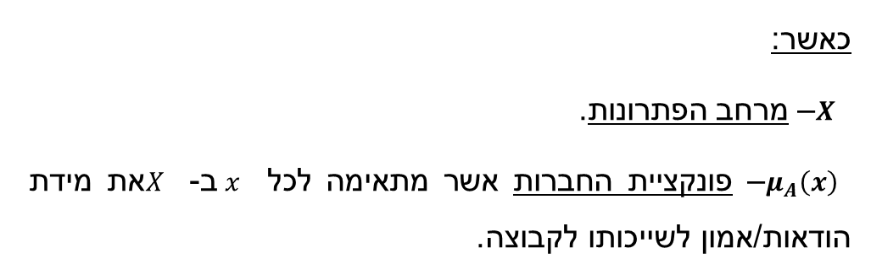
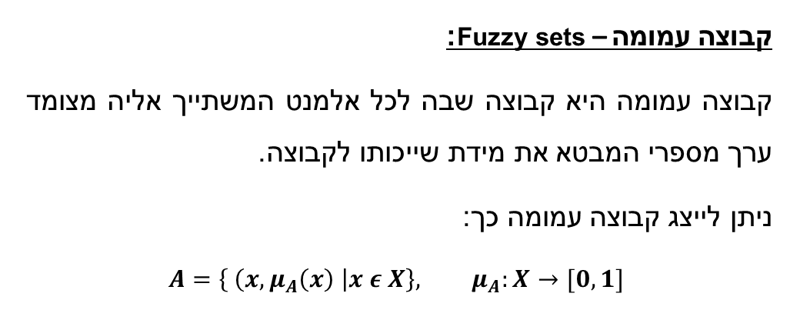
קבוצה עמומה – Fuzzy sets:
קבוצה עמומה היא קבוצה שבה לכל אלמנט המשתייך אליה מצומד ערך מספרי המבטא את מידת שייכותו לקבוצה.
ניתן לייצג קבוצה עמומה כך:
$$A=\left\{ \left(x,μ_{A}\left(x\right) \right|x ε X\right\}, μ_{A}:X→[0,1]$$
כאשר:
$X$ – מרחב הפתרונות.
$μ_{A}\left(x\right)$ – פונקציית החברות אשר מתאימה לכל $x$ ב- $X$ את מידת הודאות/אמון לשייכותו לקבוצה.

Slide 3
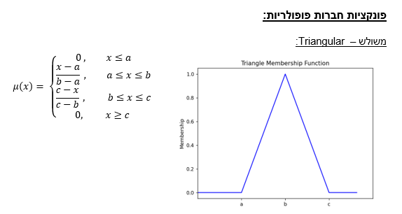

Slide 4
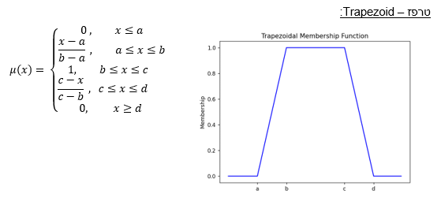

Slide 5
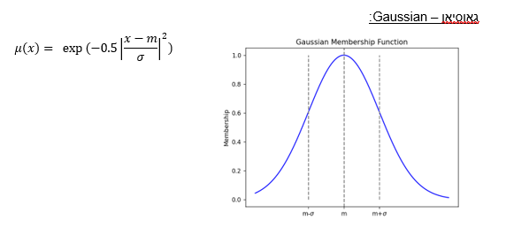

Slide 6
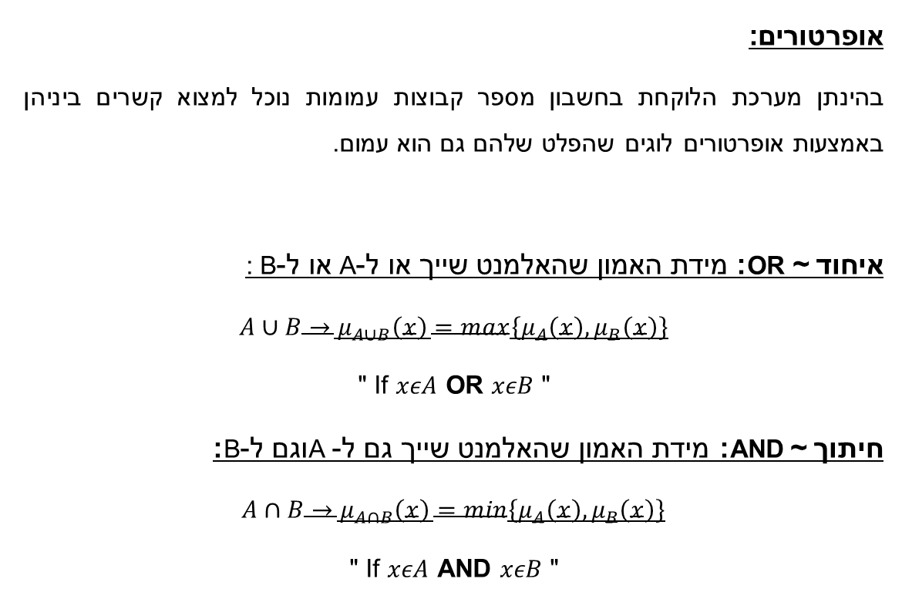
אופרטורים:
בהינתן מערכת הלוקחת בחשבון מספר קבוצות עמומות נוכל למצוא קשרים ביניהן באמצעות אופרטורים לוגים שהפלט שלהם גם הוא עמום.
איחוד ~ OR: מידת האמון שהאלמנט שייך או ל-A או ל-: B
$$A∪B→μ_{A∪B}\left(x\right)=max\left\{μ_{A}\left(x\right),μ_{B}\left(x\right)\right\}$$
" If $xεA$ OR $xεB$ "
חיתוך ~ AND: מידת האמון שהאלמנט שייך גם ל-A וגם ל-B:
$$A∩B→μ_{A∩B}\left(x\right)=min\left\{μ_{A}\left(x\right),μ_{B}\left(x\right)\right\}$$
" If $xεA$ AND $xεB$ "

Slide 7
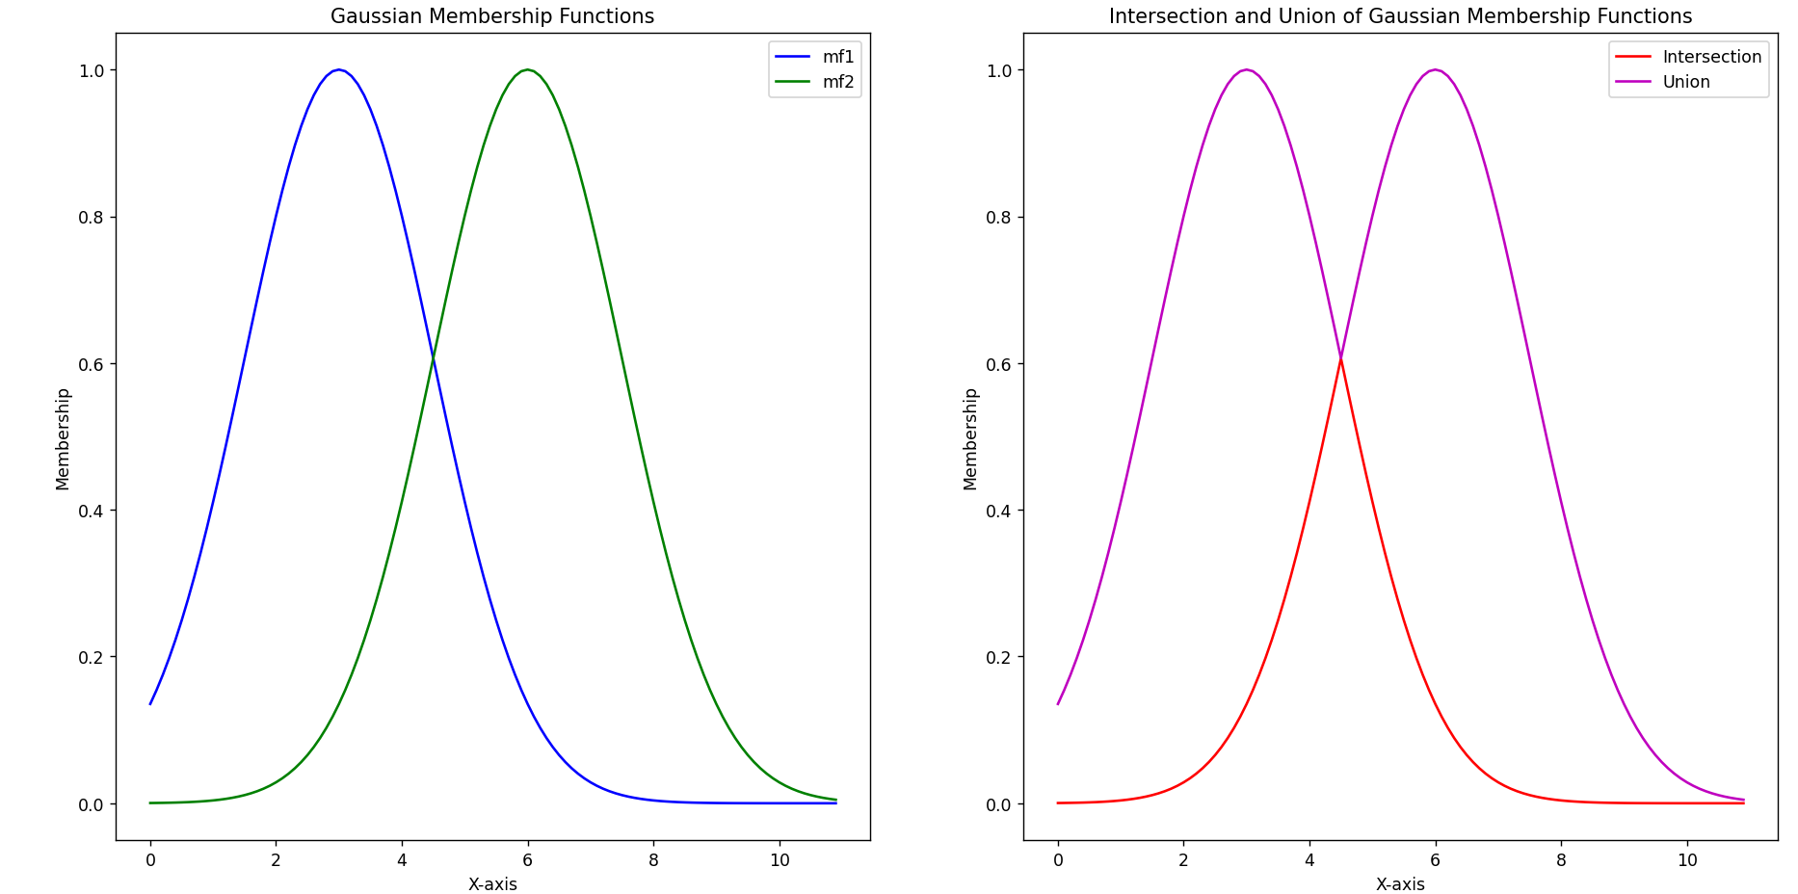

Slide 8
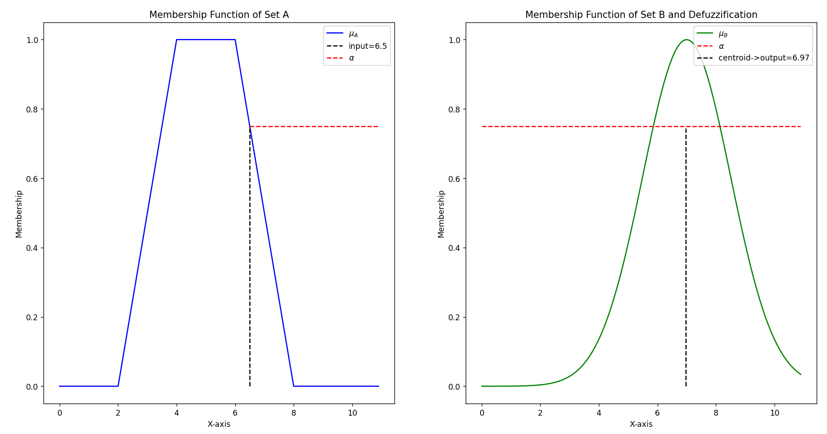

מערכת הסקה עמומה – Fuzzy inference:
חוקים:
על סמך ההתניות, אותן אנו יודעים כבר לממש באמצעות האופרטורים העמומים, אנו יכולים לבנות מערכת של חוקים – אם (תנאי/ם מסויימ/ים) אז (מסקנה/ות).

Slide 9
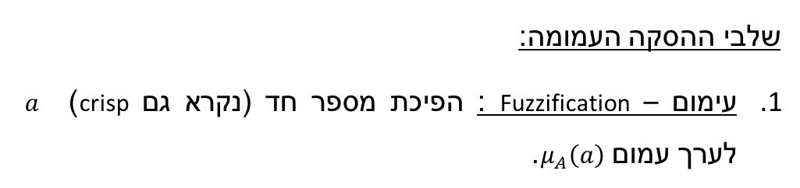
שלבי ההסקה העמומה:
עימום – Fuzzification : הפיכת מספר חד (נקרא גם crisp) $a$ לערך עמום $μ_{A}\left(a\right)$.

Slide 10
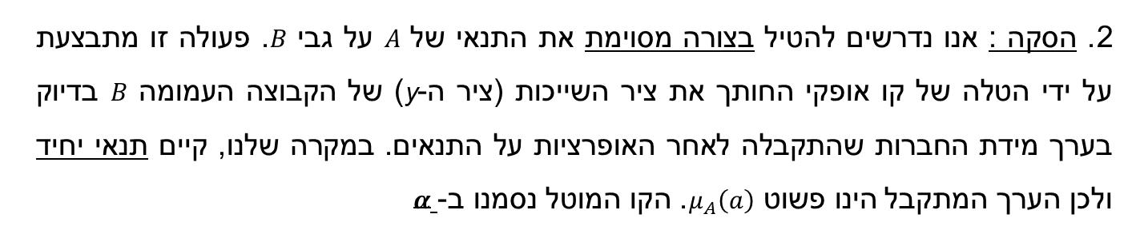
2. הסקה : אנו נדרשים להטיל בצורה מסוימת את התנאי של $A$ על גבי $B$. פעולה זו מתבצעת על ידי הטלה של קו אופקי החותך את ציר השייכות (ציר ה-y) של הקבוצה העמומה $B$ בדיוק בערך מידת החברות שהתקבלה לאחר האופרציות על התנאים. במקרה שלנו, קיים תנאי יחיד ולכן הערך המתקבל הינו פשוט $μ_{A}\left(a\right)$. הקו המוטל נסמנו ב- $α$

Slide 11
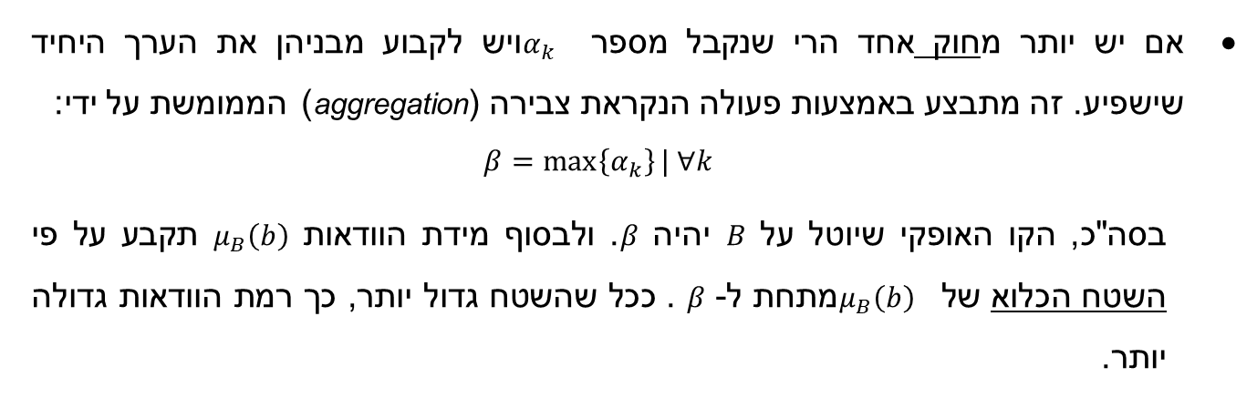
אם יש יותר מחוק אחד הרי שנקבל מספר $α_{k}$ ויש לקבוע מבניהן את הערך היחיד שישפיע. זה מתבצע באמצעות פעולה הנקראת צבירה (aggregation) הממומשת על ידי:
$$β=\max\left\{α_{k}\right\}| ∀k$$
בסה"כ, הקו האופקי שיוטל על $B$ יהיה $β$. ולבסוף מידת הוודאות $μ_{B}\left(b\right)$ תקבע על פי השטח הכלוא של $μ_{B}\left(b\right)$ מתחת ל- $β$ . ככל שהשטח גדול יותר, כך רמת הוודאות גדולה יותר.

Slide 12
3. ביטול עימום – de-Fuzzification : מיפוי ערך עמום למספר חד.
למשל בשיטת ה-centroid – נחשב את מרכז השטח הכלוא, נוריד אנך לציר ה-X על מנת לקבל את הערך החד של הפלט.

Slide 13
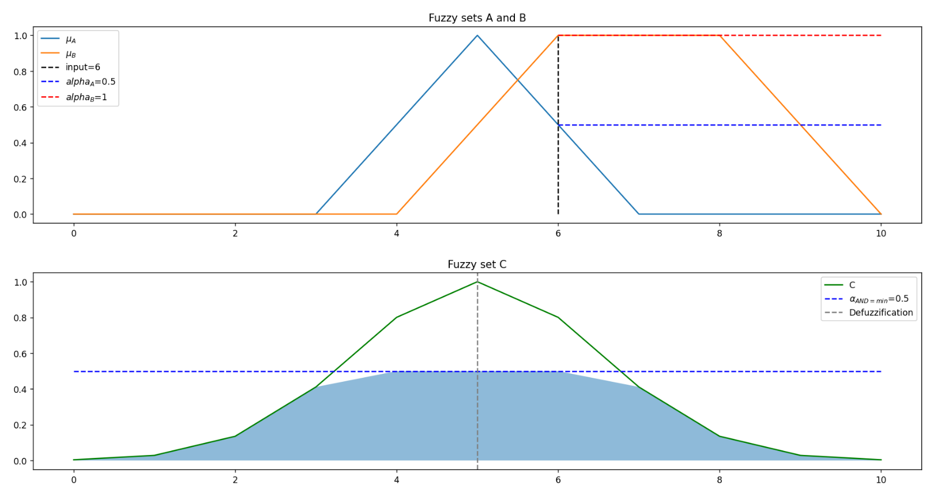

דוגמה למערכת הסקה של חוק אחד בעל שני תנאים:
"if $aεA$ AND $bεB$ then $cεC$"

